Slide 1
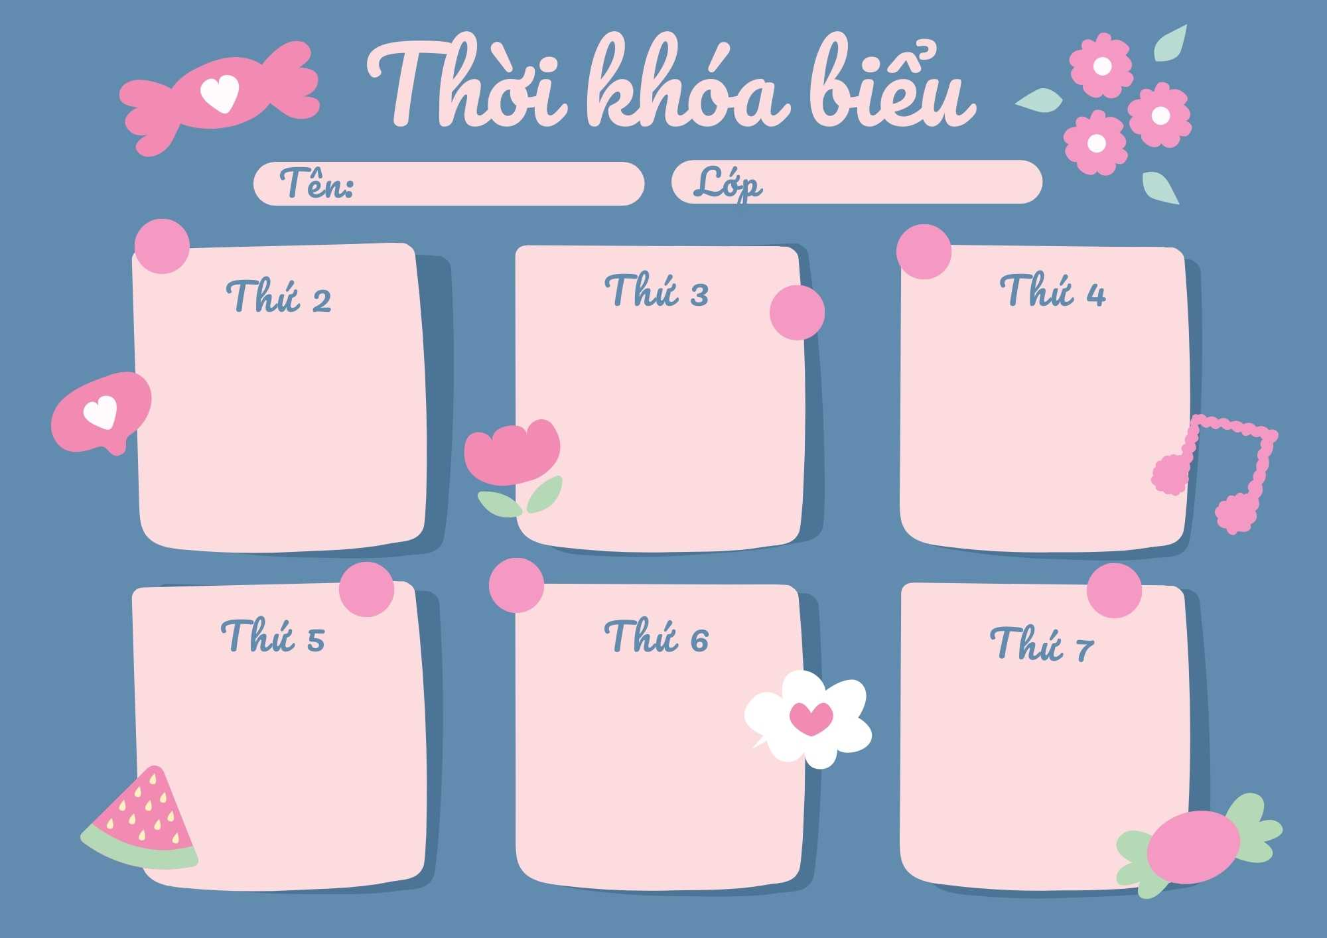
MGL A4
LQVH
Truyện
“Chú dê đen”
KHÁM PHÁ
LQVT
Nhận biết khối vuông, khối chữ nhật
Sự hình thành và phát triển của con gà
TẠO HÌNH
Vẽ con bò
(Mẫu)
ÂM NHẠC
- Dạy VĐMH : Đố bạn
- Nghe hát: Chú voi con ở Bản Đôn
ÔN LUYỆN
Vẽ 1 số vật nuôi trong gia đình

